Slide 1
Schema design strategies and scaling solution in MongoDB
Armeanca Elis-Daniel, grupa 342, anul 3

Slide 2
DOCUMENTAȚIE TEHNICĂ
OS: Windows 10
Database: MongoDB
Tools: MongoDB Compass, mongosh
Containerization: Docker
Programming: JavaScript (Mongoose)
VM usage: none

Slide 3
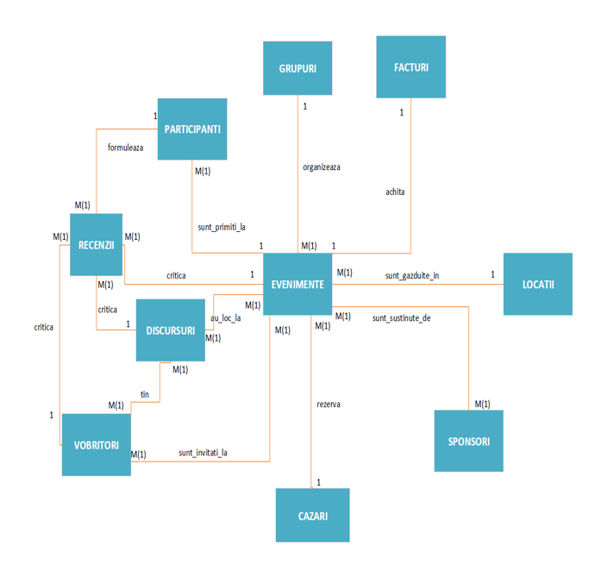
Modelarea datelor si organizarea colecțiilor
Entități:
Grupuri
Evenimente
Locații
Participanți
Vorbitori
Discursuri
Recenzii
Cazări
Sponsori
Facturi
Vorbitori_Discursuri_Evenimente (entitate de legătură)
Evenimente_Sponsori (entitate de legătură)
Relații:
Grupuri 1 → N Evenimente
Evenimente N → 1 Locații
Evenimente 1 → N Participanți
Evenimente 1 → N Discursuri
Vorbitori N → N Discursuri (prin Vorbitori_Discursuri_Evenimente)
Vorbitori N → N Evenimente (prin Vorbitori_Discursuri_Evenimente)
Participanți 1 → N Recenzii
Discursuri 1 → N Recenzii
Vorbitori 1 → N Recenzii
Evenimente 1 → 1 Cazări
Evenimente 1 → N Facturi
Evenimente N → N Sponsori (prin Evenimente_Sponsori)
Pe baza acestui model conceptual și a relațiilor identificate, în etapele următoare au fost analizate și implementate diferite strategii de modelare a datelor în MongoDB, folosind embedding și referencing.

Slide 4
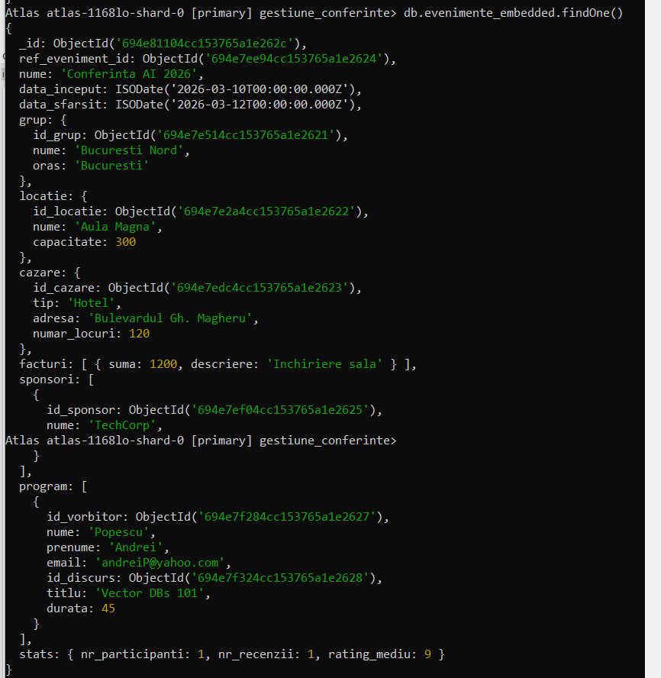
Embedding vs Referencing
Modelul principal utilizat în proiect este cel bazat pe referencing, deoarece entitățile sunt independente, se modifică separat și permit o scalabilitate mai bună. Modelul embedded a fost implementat complementar, ca mecanism de denormalizare și comparație, pentru a evidenția trade-off-urile dintre flexibilitate, consistență și performanță în MongoDB.
Model 1 – Referencing
Avantaje:
structură flexibilă și scalabilă
documente de dimensiuni reduse
actualizări independente ale entităților
potrivit pentru relații complexe și interogări bazate pe agregări
Dezavantaje:
necesită mai multe interogări pentru obținerea tuturor datelor
pot fi necesare agregări ($lookup, $group) pentru corelarea informațiilor
Model 2 – Embedding
Avantaje:
acces rapid la toate informațiile relevante ale unui eveniment
număr redus de interogări
potrivit pentru operații de tip read-heavy
Dezavantaje:
documente de dimensiuni mai mari
redundanță de date
actualizări mai costisitoare în cazul modificărilor frecvente

Slide 5
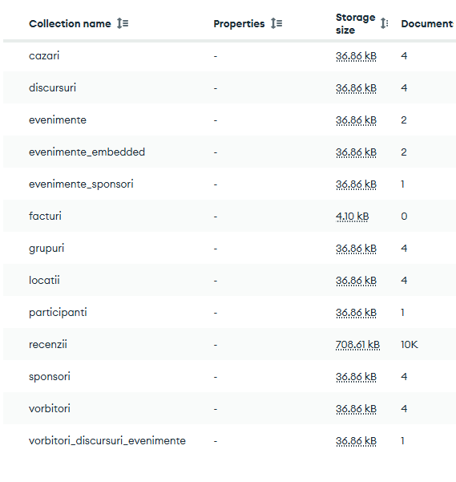
Implementare operații CRUD
Create: inserare documente noi in colectiile de baza si in colectia evenimente.
Read: verificarea rezultatelor dupa inserare si dupa modificari prin interogari in Compass/mongosh (ex: find, countDocuments).
Update: modificarea documentelor existente (ex: update nume eveniment / adaugare legaturi).
Delete: stergerea documentelor dupa criterii (ex: dupa nume sau id).

Slide 6
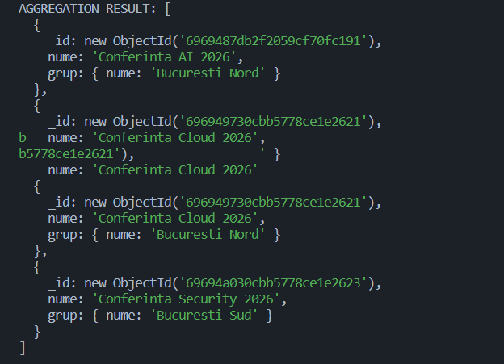
Agregări
* LINK VIDEO pentru ultimele 2 slide-uri: https://youtu.be/uHLVMZu_R6k
Am implementat o interogare complexa folosind aggregation pipeline pentru a combina date din mai multe colectii. Pipeline-ul porneste din evenimente si foloseste $lookup pentru a aduce informatii despre grupul asociat fiecarui eveniment, apoi $unwind si $project pentru un rezultat final compact (nume eveniment + nume grup).

Slide 7
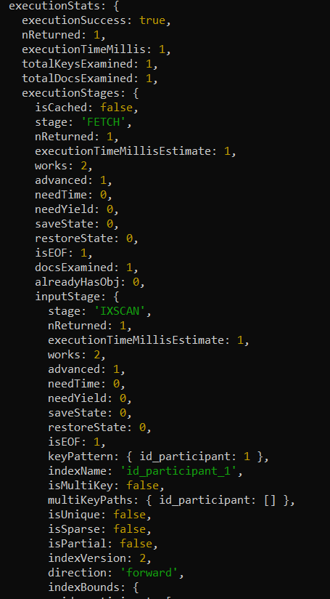
Indexing
Colecția recenzii conține aproximativ 10.000 de documente. Scopul acestui experiment a fost să demonstrăm impactul indexării asupra performanței query-urilor în MongoDB.
A fost ales câmpul id_participant, deoarece este selectiv (valoarea apare o singură dată în colecție), ceea ce permite evidențierea clară a diferenței dintre un query fără index și unul indexat.
Partea relevanta: 10001 documente examinate, si COLLSCAN (scanare completa a colectiei) - au fost examinate 10001 documente pentru un singur rezultat
SE CREEAZA UN INDEX:
Acelasi QUERY AFTER INDEX:
Partea relevanta: a fost examinat un singur document, numarul de documente scazand de la 10001 la 1; timpul de executie a fost redus semnificativ; IXSCAN folosit (scanare pe index)
Indexarea câmpurilor selective îmbunătățește semnificativ performanța query-urilor în MongoDB. În acest caz, utilizarea unui index pe id_participant a eliminat scanarea completă a colecției și a redus drastic costul interogării.

Slide 8
REPLICATION – Scalare orizontala in MongoDB
* LINK VIDEO: https://youtu.be/0FJN7k1NpP0
Am configurat un replica set MongoDB cu 3 noduri folosind Docker (mongo1, mongo2, mongo3).
Am initializat replica set-ul (rs0) si am verificat ca exista 1 PRIMARY si 2 SECONDARY.
Am inserat date pe nodul PRIMARY.
Am simulat caderea PRIMARY si am observat alegerea automata a unui nou PRIMARY.
Am continuat scrierile dupa failover si am confirmat ca datele raman consistente.
Nodul initial a revenit automat ca SECONDARY.
Concluzie: Replica set asigura disponibilitate ridicata si toleranta la erori.

Slide 9
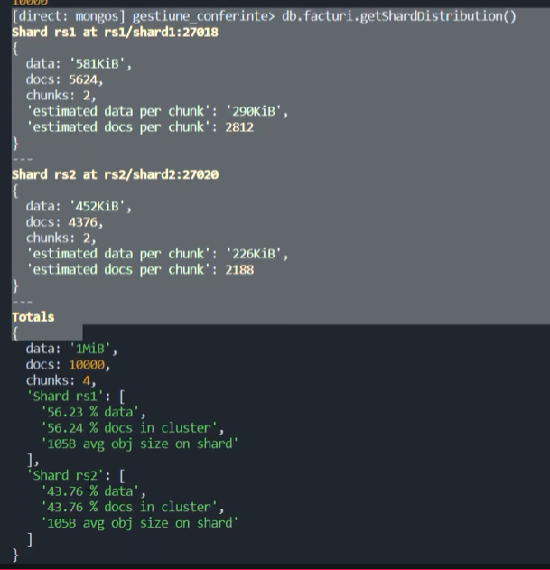
SHARDING – Scalare orizontala in MongoDB
* LINK VIDEO: https://youtu.be/96eSMxxUIoM
Am configurat un cluster MongoDB sharded (Docker)
Am shard-uit colectia facturi pe id_eveniment (hashed)
Dataset: 10.000 facturi, 50 evenimente
Rezultat
Datele sunt distribuite pe mai multe shard-uri
Interogari cu shard key → rapide (targeted)
Interogari fara shard key → scanare pe toate shard-urile
Concluzie
Sharding permite scalare orizontala
Performanta buna doar daca shard key este ales corect

Slide 10
Scaling, Design Pitfalls & MongoDB Trade-offs
Vertical vs Horizontal Scaling
- Vertical scaling: cresterea resurselor unui singur server (CPU, RAM)
simplu, dar limitat
- Horizontal scaling: adaugare de noduri
realizat prin replication si sharding
ofera performanta si disponibilitate
Common Pitfalls
- over-embedding → documente mari, update-uri costisitoare
- lipsa indexurilor → COLLSCAN, performanta slaba
- shard key nepotrivit → dezechilibru intre shard-uri
- many-to-many modelat incorect
lipsa validarii datelor
Trade-offs NoSQL
embedding → read rapid, update costisitor
referencing → consistenta mai buna, query-uri mai complexe
De ce MongoDB
- schema flexibila
- aggregation pipeline
- scalare orizontala eficienta
- potrivit pentru date dinamice si volum mare

